Slide 1
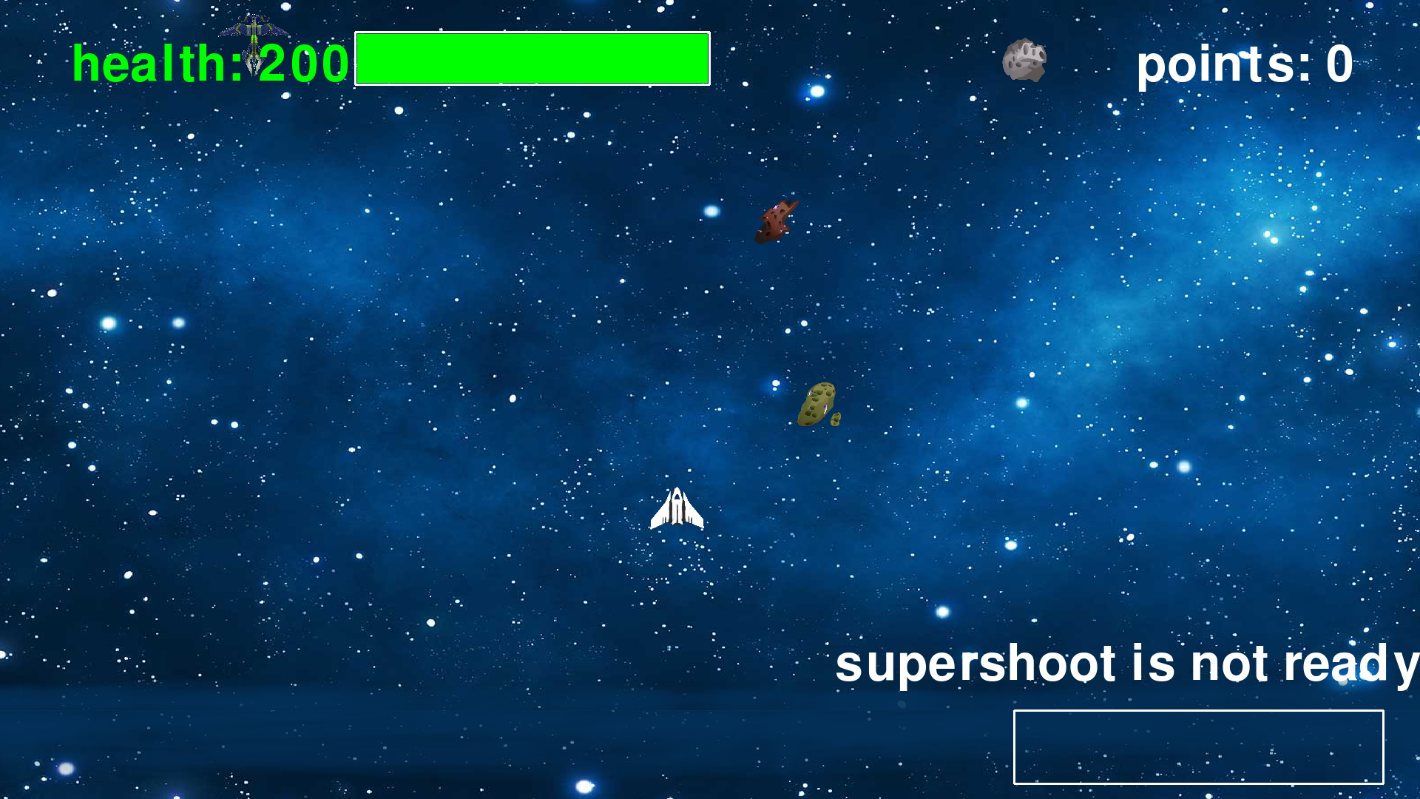
Galaxy shooter
Выполнил Просветов Сергей

Slide 2
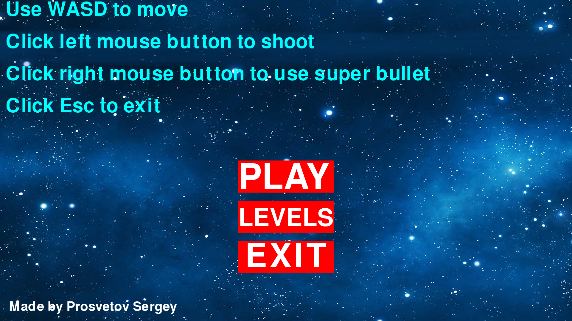
Игра представляет собой 2d шутер
При запуске игры открывается начальное окно, в котором пользователь может выйти из игры, запустить бесконечный режим или уровни.

Slide 3
Бесконечный режим
Игра будет продолжаться до тех пор, пока у игрока не закончится здоровье.
Если здоровье закончится, откроется финальное окно.
Игрок может передвигаться, но не выходя за рамки окна, и стрелять.
Каждое попадание по вражескому кораблю заряжает супер выстрел(для полной зарядки требуется 5 попаданий) и начисляет очки, в зависимости от уровня вражеского корабля. Супервыстрел отличается от обычного только тем, что не уничтожается после первого столкновения, а пролетает все поле.

Slide 4
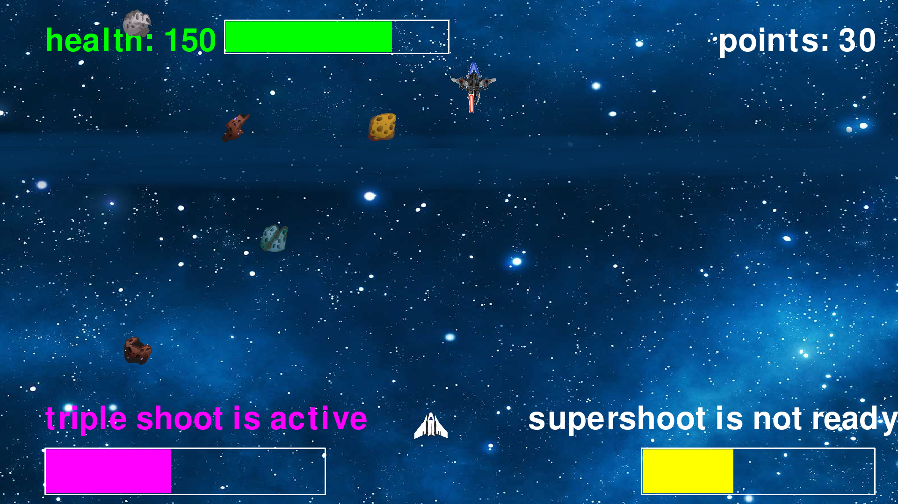

Slide 5
Вражеские корабли
За определенные промежутки времени в случайных местах поля будут появляться враги,
которые будут стрелять по игроку. При столкновении игрока с врагом враг будет уничтожаться, а игрок получать урон.
При попадании вражеского выстрела игрок также теряет здоровье. Вражеский корабль уничтожается, когда:
выстрел игрока сталкивается с врагом
игрок сталкивается с врагом
враг сталкивается с другим врагом
враг сталкивается с метеоритом
Каждый вражеский корабль имеет свой уровень (1-5), от которого зависят его характеристики (скорость, урон),
изображение и изображение выстрела.
Вражеские корабли постоянно двигаются и иногда меняют направление движения.

Slide 6
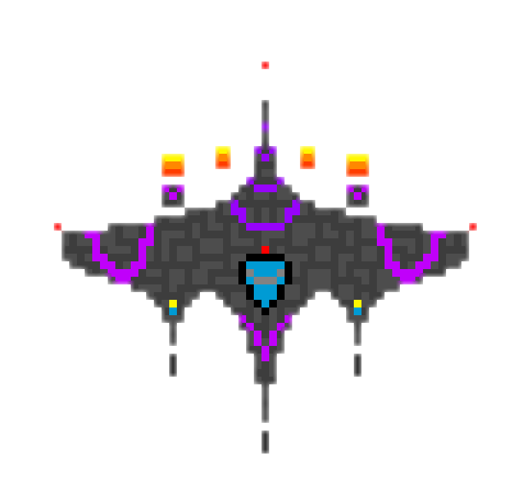
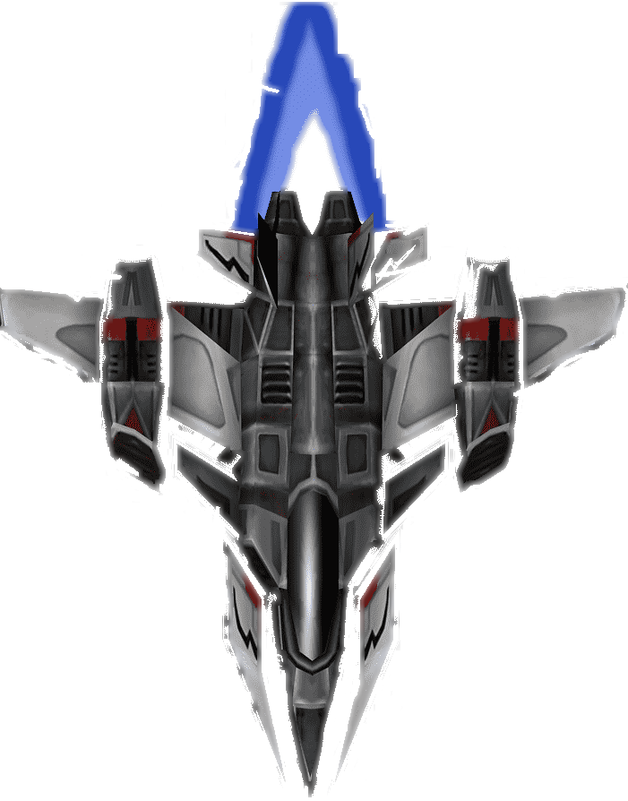
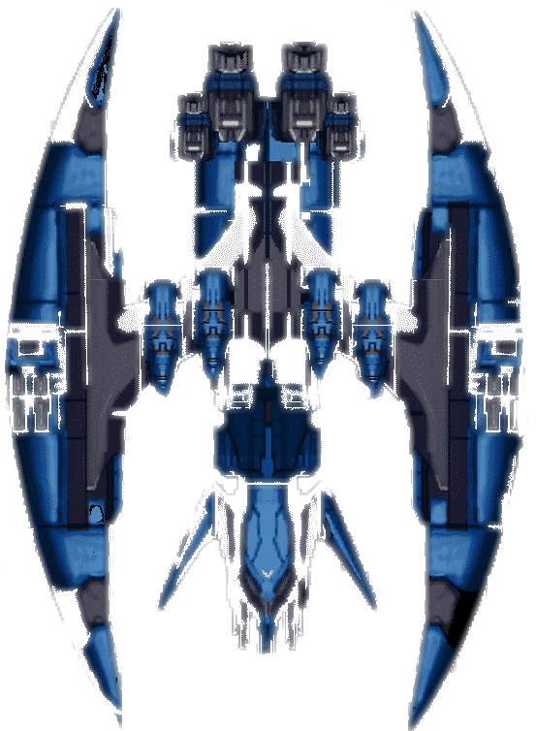


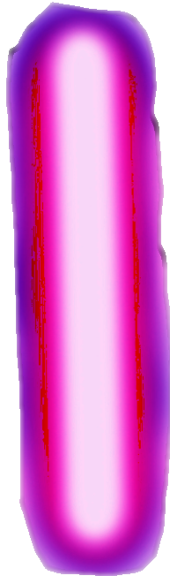
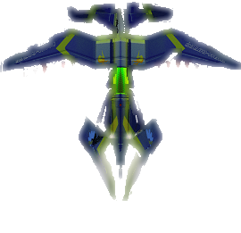
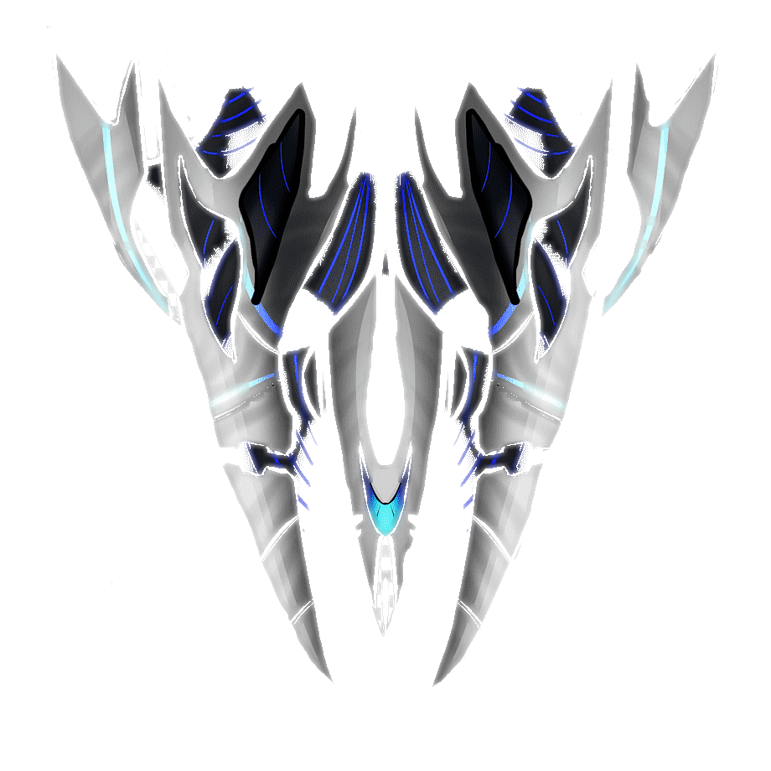

1 ур. - 20 hp 2 ур. - 40 hp 3 ур. - 60 hp
4 ур. - 80 hp 5 ур. - 100 hp

Slide 7
Метеориты
Помимо вражеских кораблей на поле появляются метеориты. Они двигаются, но не меняют направление движения и скорость.
Сами скорость и направление движения задаются при создании метеорита случайным образом в определенном диапазоне,
Также из нескольких возможных выбирается случайное изображение.
Метеорит уничтожается, если сталкивается с игроком, выстрелом игрока, другим метеоритом или вражеским кораблем.
При столкновении игрока и метеорита игрок также получает урон.

Slide 8

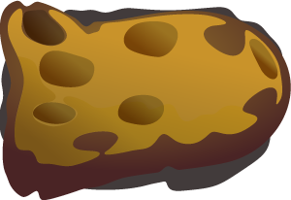

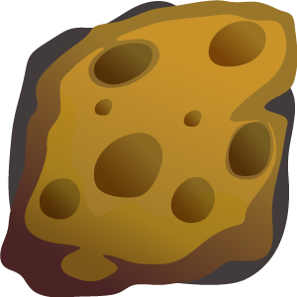



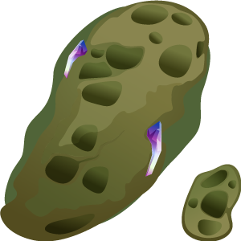



Slide 9
Бонусы
Также, каждые 20 секунд появляется один из пяти возможных бонусов: тройной выстрел (вместо одного снаряда игрок выпускает три),
супервыстрел (заряжает супервыстрел), бафф на скорость (скорость игрока увеличивается в два раза),
щит (любой следующий урон по игроку аннулируется), восстановление здоровья (игрок получает +50 здоровья, даже если у него полный запас здоровья)
Бонусы тройного выстрела и баффа на скорость действуют только 20 секунд, пока не появится новый бонус.

Slide 10





Изображения бонусов

Slide 11
Окно выбора уровня
Здесь игрок может выбрать один из трех уровней.
При запуске любого уровня игрок появляется в определенном месте. Цель - достичь противоположного по диагонали угла поля,
где находится вращающийся портал. В Определенных местах будут находиться вражеские корабли, но двигаться они не будут, только стрелять, и
будут пролетать метеориты.
Если у игрока закончится здоровье, то также откроется финальное окно.
Если игрок достигнет цель, откроется победное окно.
В режиме "уровни" отсутствуют бонусы, но зато имеются перегородки, загораживающие игроку путь.

Slide 12
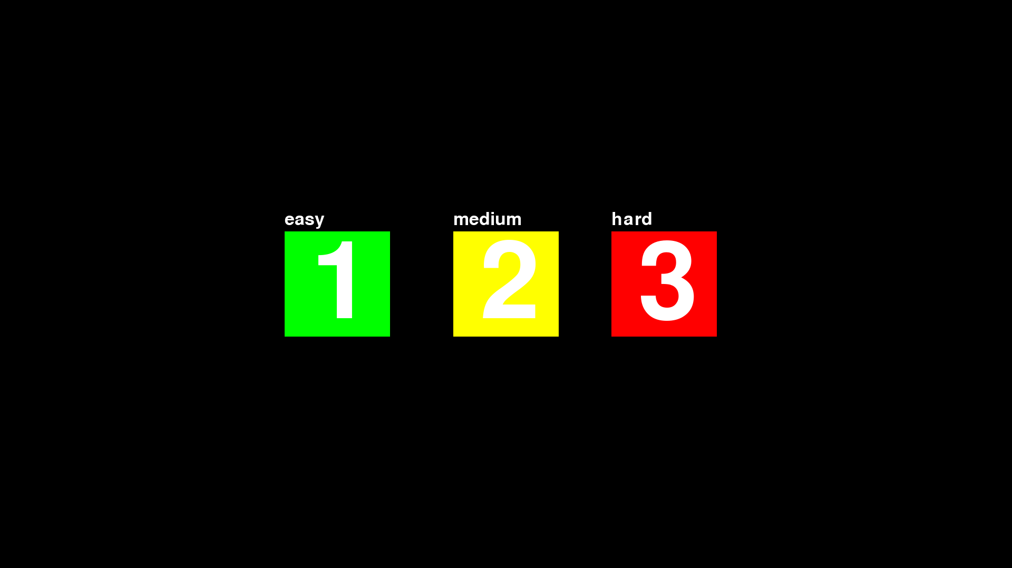
Три уровня, чем больше уровень, тем выше сложность

Slide 13
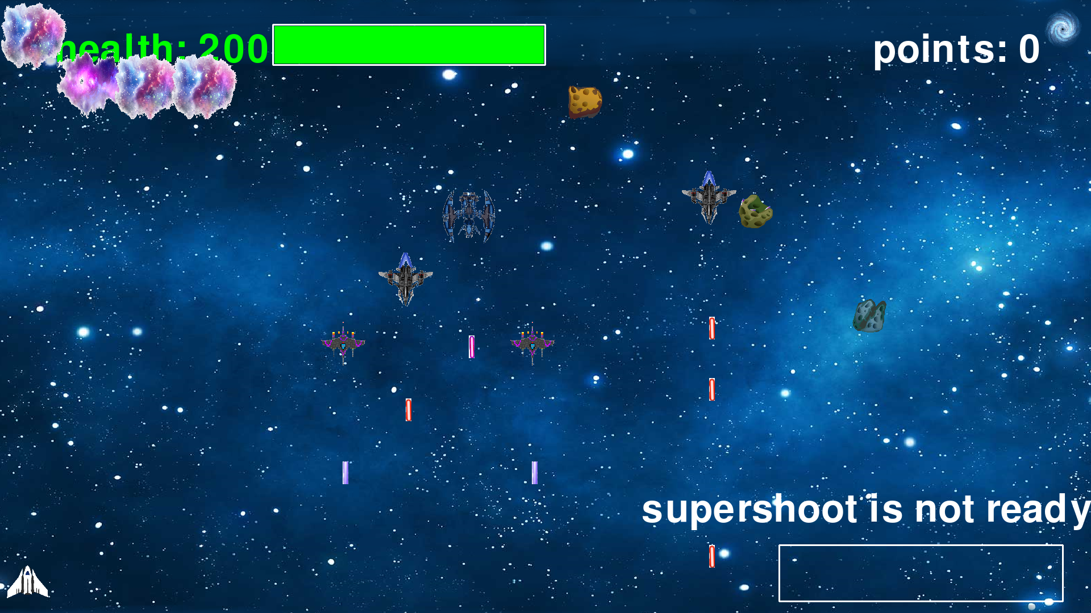
Первый уровень

Slide 14
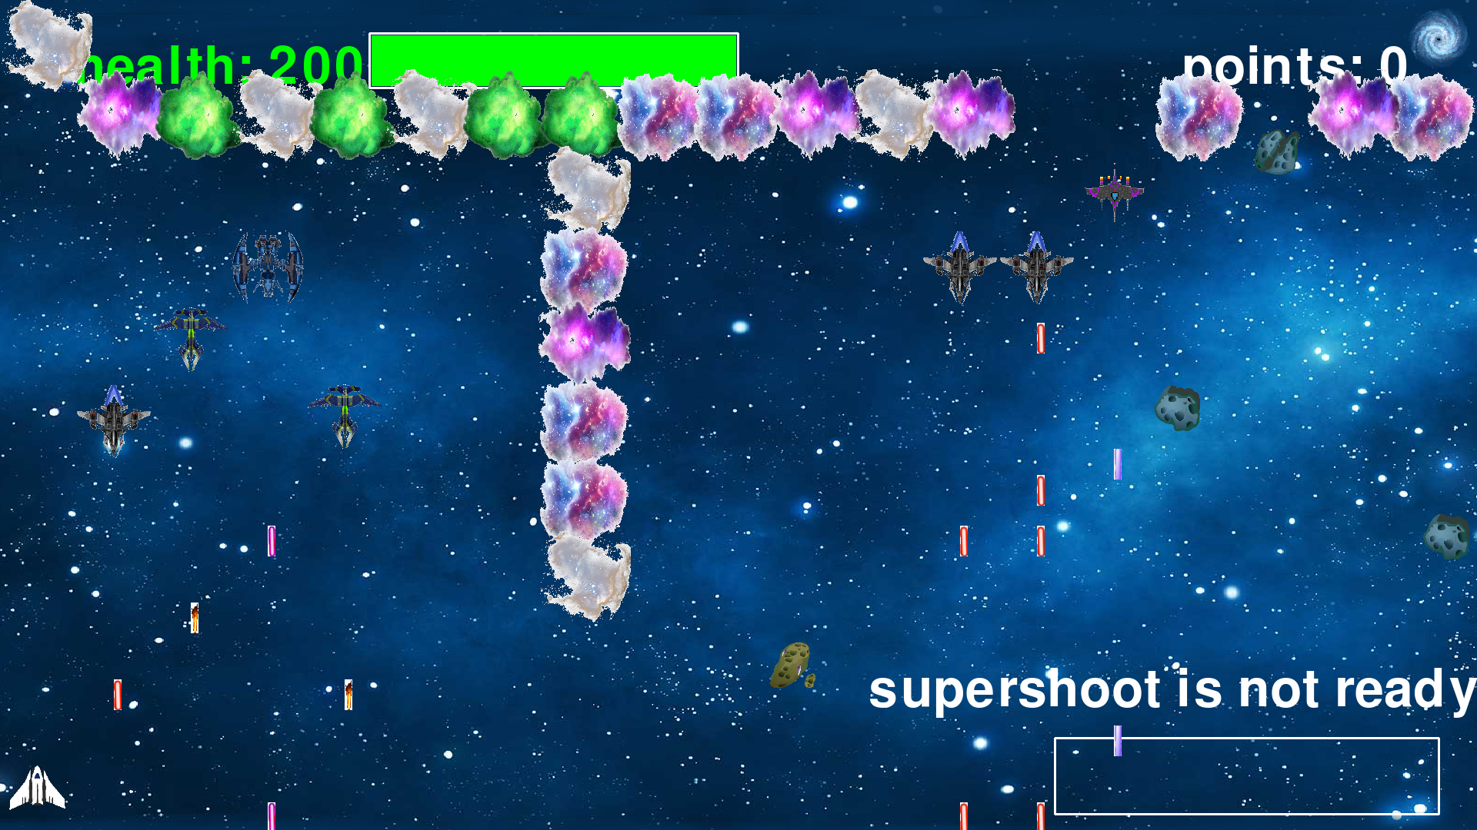
Второй уровень

Slide 15
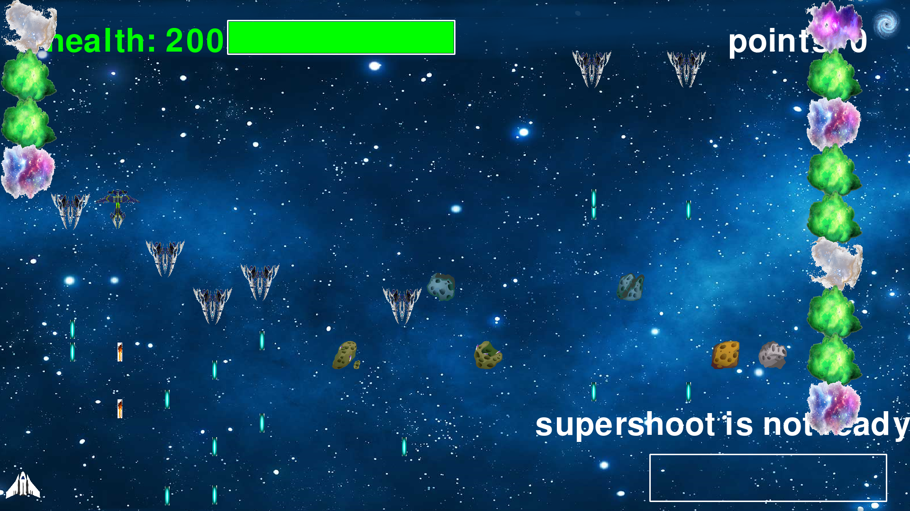
3 уровень

Slide 16
Новые элементы
Тип Obstacle - не дает игроку пройти какими-то путями,
ограничивает движение.
Тип Over — Цель игрока. Представляет собой анимированный спрайт

Slide 17
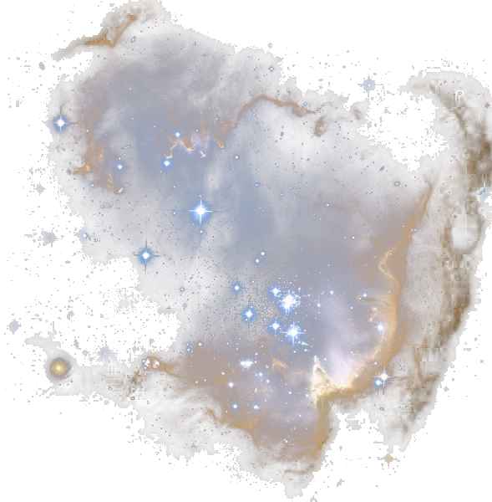


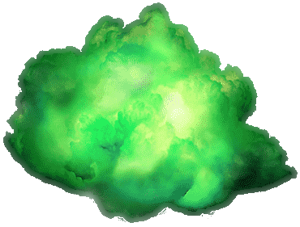
Obstacles

Slide 18










Over
Все изображения получены из одного, путем вращения исходного

Slide 19





И в бесконечном режиме, и в уровнях при столкновении каких либо объектов создается анимация взрыва.

Slide 20
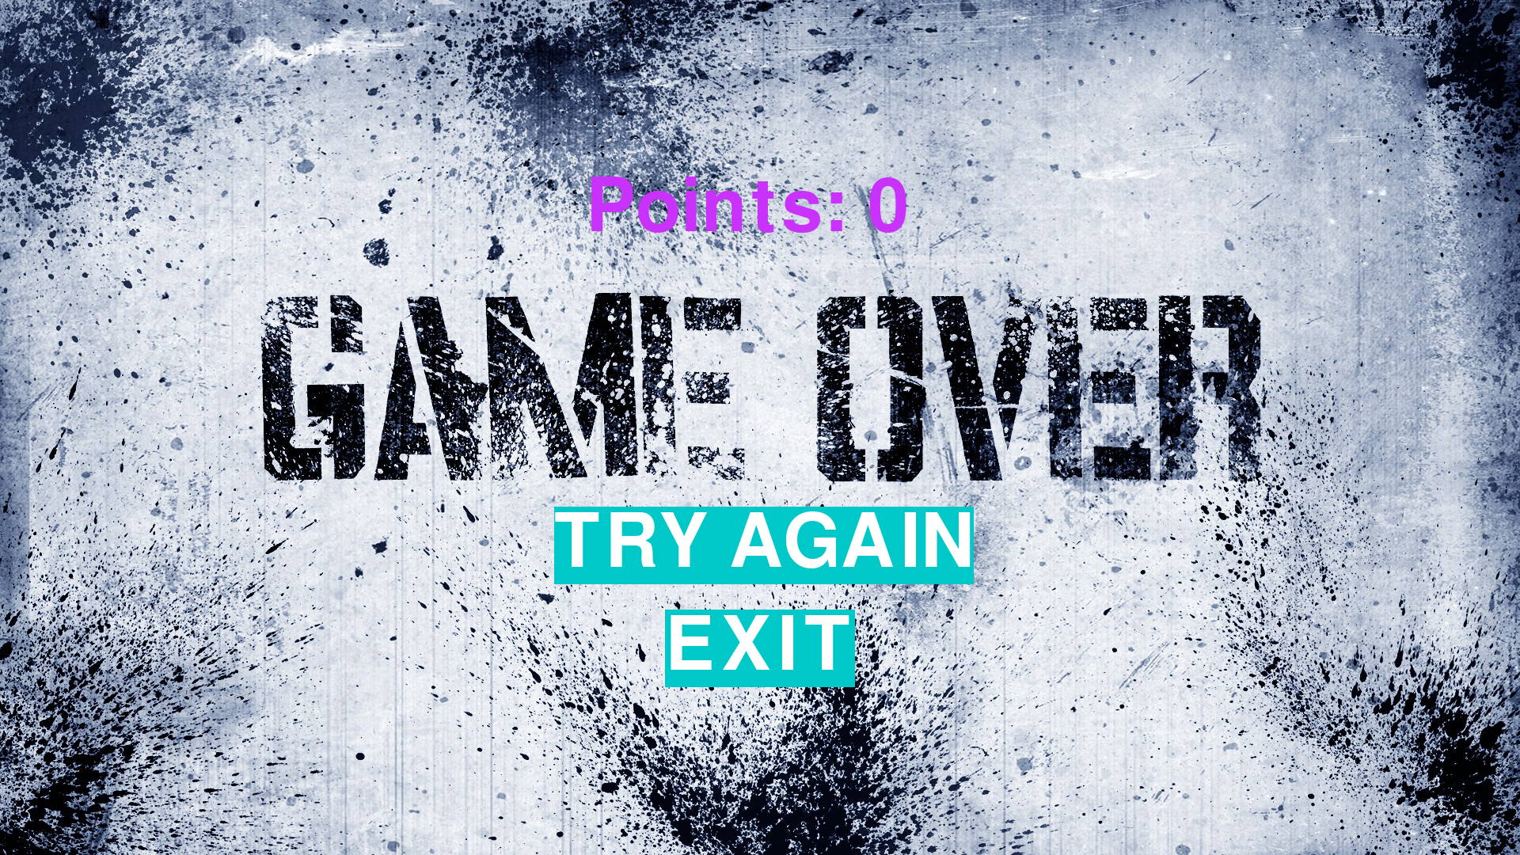
Финальное окно
Здесь игрок может выйти из игры или вернуться в главное меню. В окне показывается, сколько очков набрал игрок.

Slide 21
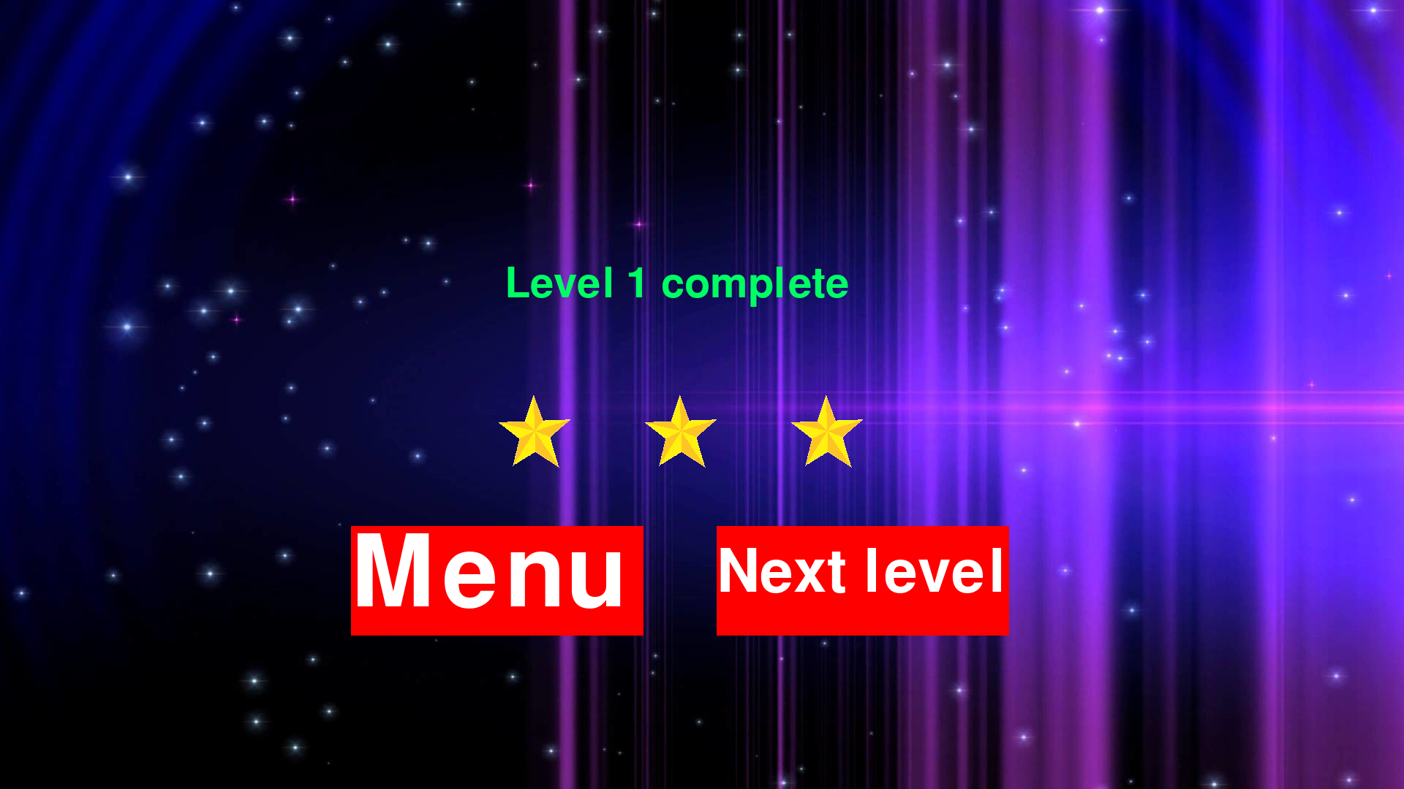
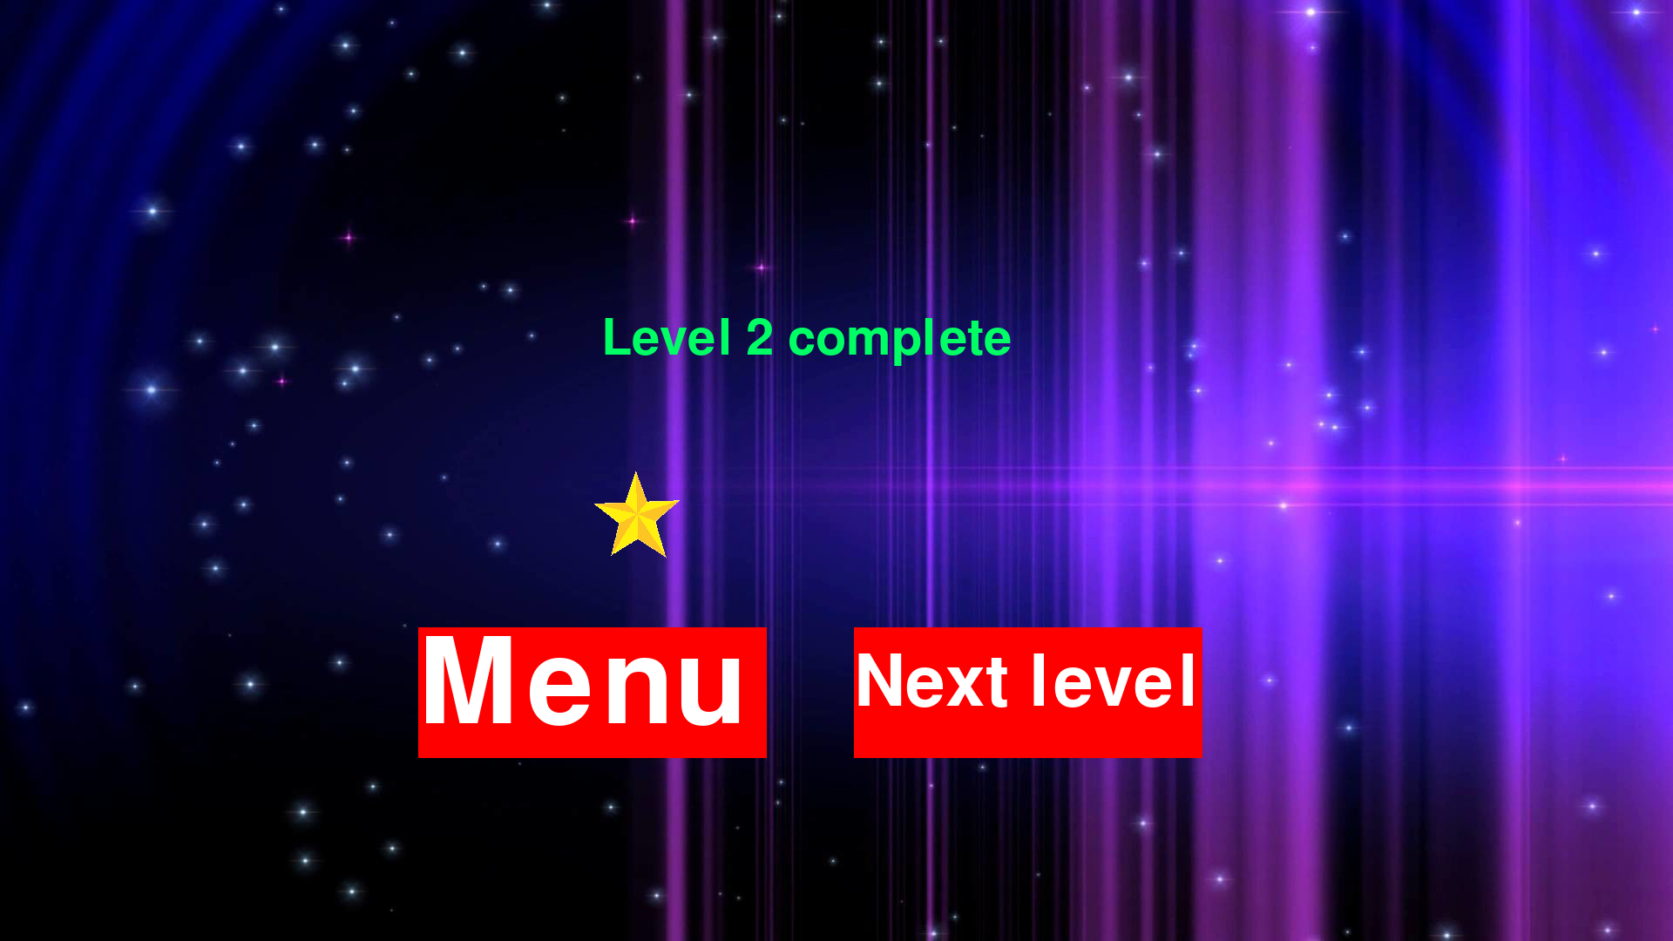
Победное окно
Здесь игрок может вернуться в главное меню или начать следующий уровень. В окне отображается количество звезд (1-3).
Количество звезд зависит от того, сколько здоровья осталось у игрока.

Slide 22
Звуки
В течение всей игры проигрываются разные звуки: фоновая музыка, звук выстрела игрока, звук выстрела вражеского корабля, звук столкновения,
звук взрыва, победный и проигрышный звуки, звук сбора бонуса и звук супер выстрела.

Slide 23
Создание своих уровней
В игру можно добавлять свои уровни, изменяя файлы уже существующих уровней.
Все строки должны начинаться с "CREATE".
"place_spawn x y" задает начальное положение игрока в точке (x;y);
"place_over x y" задает конечное положение игрока в точке (x;y);
"Obstacle x y" создает перегородку в точке (x;y);
"Enemy x y level" создает вражеский корабль в точке (x;y) с уровнем level (1-5);
"Meteor x y speed_x speed_y" создает метеорит в точке (x;y), с направлением speed_x speed_y (начало координат - левый верхний угол).

Slide 24
Классы
Background — отвечает за задний фон
Bonus — бонусы
Meteor — метеориты
Player — игрок
Bullet — выстрел игрока
Enemy_shoot — выстрел вражеского корабля
Enemy — вражеский корабль
Animation — анимация взрыва
Obstacle — перегородки, используемые в уровнях
Over — цель игрока в уровнях

Slide 25
Функции
drawing() - отвечает за всю отрисовку
draw_intro() - рисовка начального окна
draw_background() - отвечает за фон, управляет классом Background
meteors_manager() - отвечает за обновление метеоритов, обновляет объекты метеоритов
enemies_manager() - отвечает за управление вражескими кораблями
draw_hits_and_points() - отрисовка здоровья игрока и его очков

Slide 26
Функции
show_hint() - отвечает за подсказки в начале игры
draw_over() - отрисовка финального окна
game_init() - перезапуск игры, сброс всех переменных
game_manager() - управление самой игрой (обновления объектов, вызов функций отрисовки)
game_time() - считает время и вызывает определенные события
draw_level_menu() - отрисовка окна выбора уровня
draw_level_func() - отрисовка уровня
load_level(LEVEL) — загрузка уровня
draw_win_window(level) — отрисовка победного окна

Slide 27
Используемые модули
pygame
random
screeninfo

Slide 28
Трудности, с которыми я столкнулся
На мой взгляд, самым трудным был поиск подходящий спрайтов и звуков.
Также было сложно обрабатывать отрисовку окон.
Сначала я использовал переменные флаги, для каждого окна — отдельная переменная флаг, но в итоге я отказался от этой идеи. В конечной версии за это отвечает переменная GAME_MODE, исходя из которой и вызывается нужная функция отрисовки окон.

Slide 29
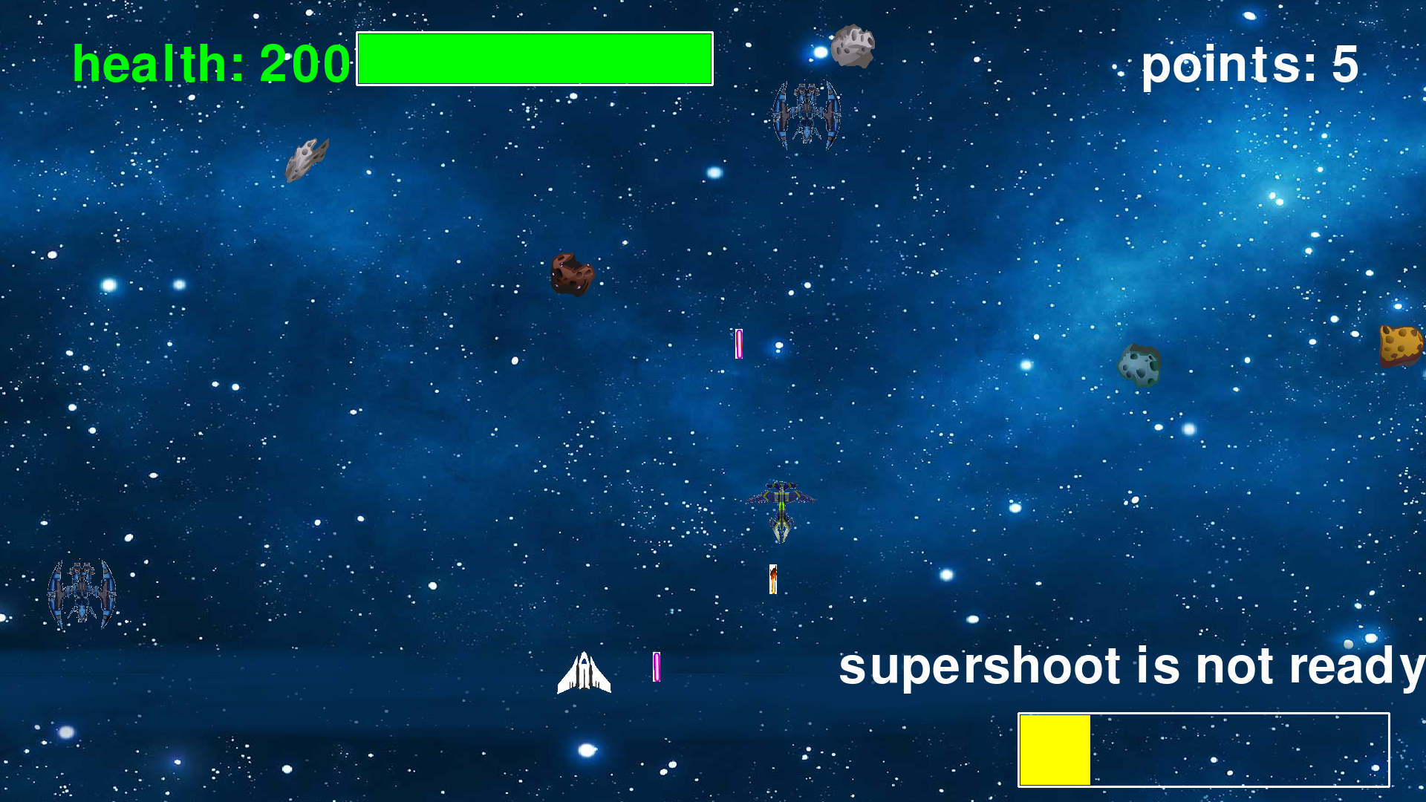
На этом все
Спасибо за внимание

